Slide 1













2 0 2 2
R 语言与大数据处理技术
张丽平

Slide 2








1
课 程 简 介
2
为何要使用R
3
R的获取和安装
C
第1章 R语言介绍
4
R的使用
5
包
6
批处理
7
将输出用为输入

Slide 3






课 程 简 介

Slide 4
课程讲解内容介绍
课程考核方式
期末考试：笔试
成绩构成：总成绩为100%，
学习表现10%：包括学生回答问题、课堂讨论等
平时作业10%：完成情况
实验成绩占10%：操作、运行效果、报告
期末成绩占70%：期末卷面成绩。
课堂教学形式：讲解+操作

Slide 5





为 什 么 使 用 R ？

Slide 6




为什么使用R ？
TB级数据的出现
商业公司、政府、学术团体可获取的数据量有了 非常可观的增长
数据产业的蓬勃发展
从海量数据中收集信息已经成为了一项产业
多源数据的快速融合
从广泛的数据源获取数据、将数据片段融合到一 起、对数据做清理和标注、分析、并且以有意义 有吸引力的图形化方式展示结果
数据分析科学的快速发展
数据分析科学（包括统计学、计量心理学、计量 经济学、机器学习等）的发展一直与数据的爆炸 式增长保持同步

Slide 7

为什么使用R ？
R是为统计计算和绘图而生的语言和环境
是一套开源的数据分析解决方案

Slide 8
R的特性
免费的
一个全面的统计研究平台
拥有顶尖水准的制图功能
一个可进行交互式数据分析和探索的强大平台
轻松地从各种类型的数据源导入数据，包括文本文件、数据库管 理系统、统计软件，乃至专门的数据仓库
可运行于多种平台之上

Slide 9

R 的 获 取 和 安 装

Slide 10
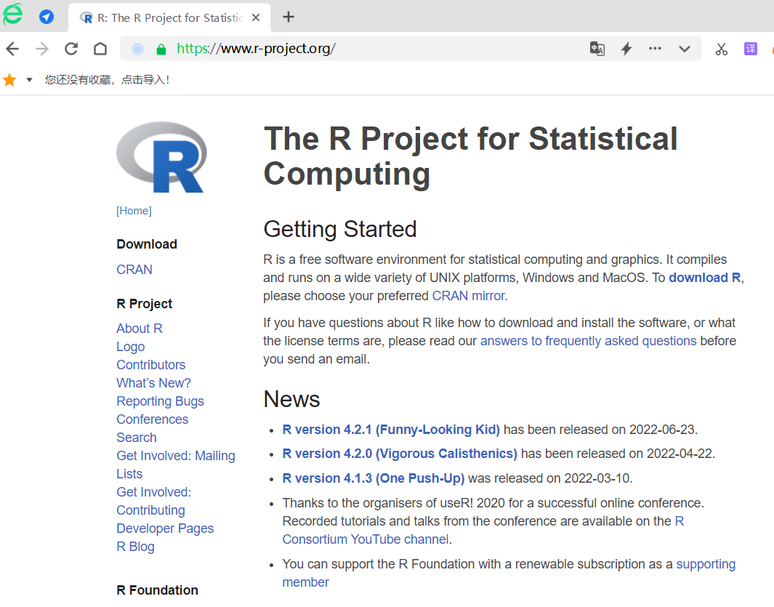
可以通过链接 https://www.r-project.org/ 免费获取

Slide 11
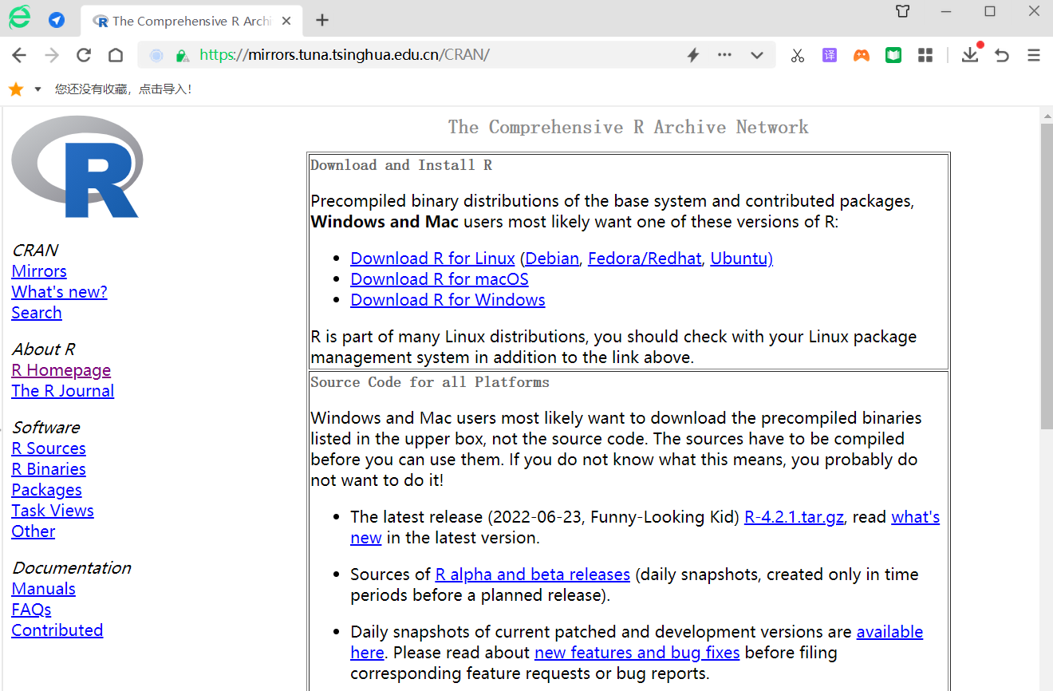
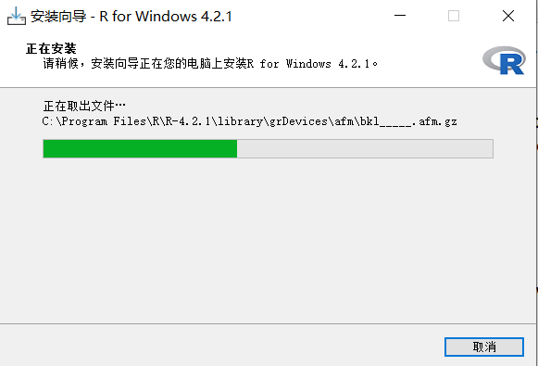
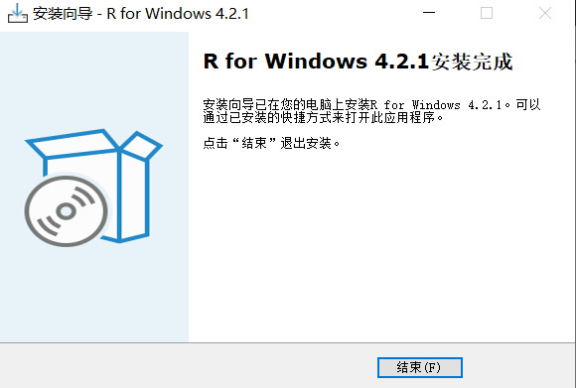
根据系统选择合适的安装程序进行下载，下载后即可安装

Slide 12
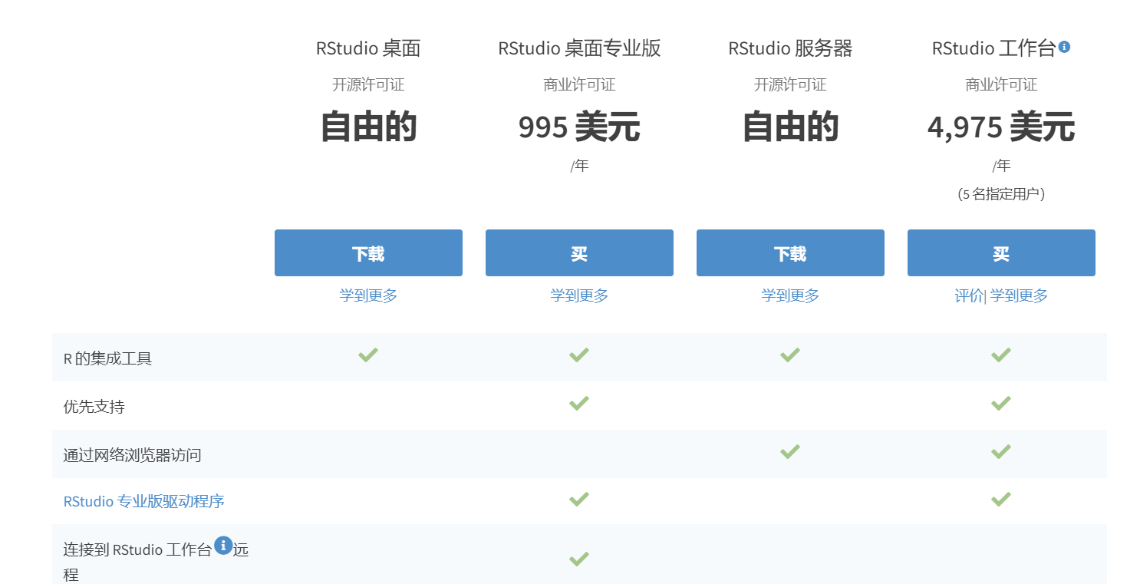
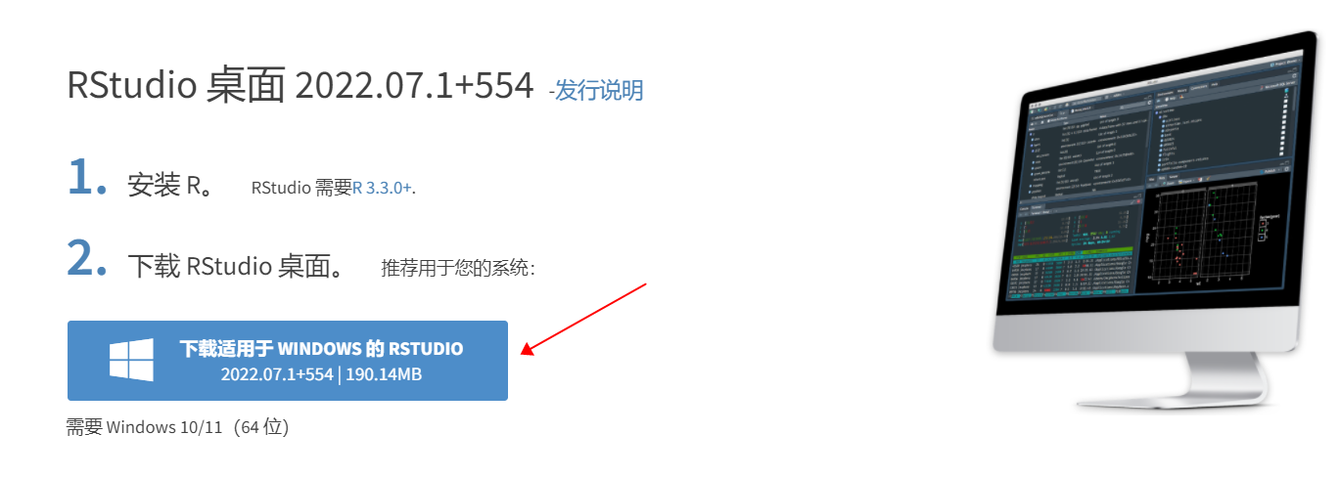
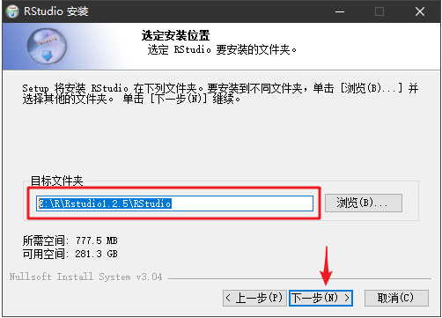
RStudio下载与安装：
https://rstudio.com/products/rstudio/download

Slide 13
R 的 使 用

Slide 14
R是一种区分大小写的解释型语言。
R中的多数功能是由程序内置函数、用户自编函数和对对象的创建和操作所提供的。
R语句由函数和赋值构成。R使用<-

Slide 15
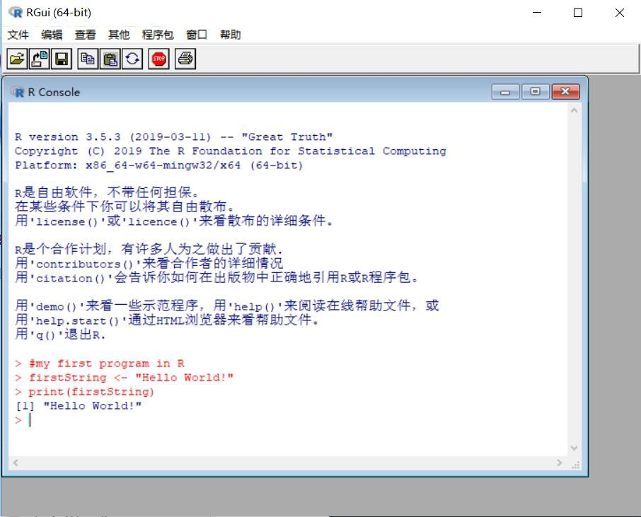
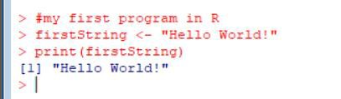
R中的注释与输出语句

Slide 16
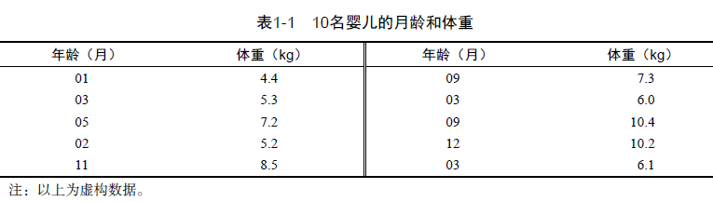
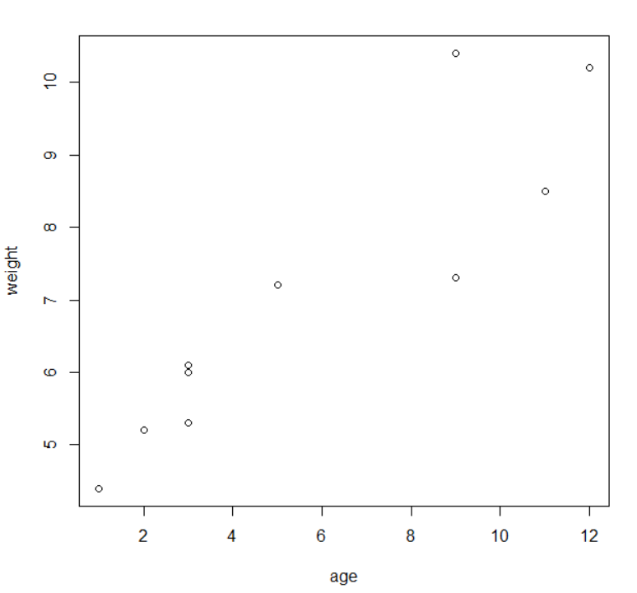
R语言示例
age <- c(1,3,5,2,11,9,3,9,12,3)
weight <- c(4.4,5.3,7.2,5.2,8.5,7.3,6.0,10.4,10.2,6.1)
mean(weight)
[1] 7.06
sd(weight)
[1] 2.077498
cor(age,weight)
[1] 0.9075655
plot(age,weight)
q()
Notes:
可以使用函数c()以向量的形式输入月龄和体重数据，此函
数可将其参数组合成一个向量或列表。然后用mean()、sd()和cor()函数分别获得体重的均值
和标准差，以及月龄和体重的相关度。最后使用plot()函数，从而用图形展示月龄和体重的关
系，这样就可以用可视化的方式检查其中可能存在的趋势。函数q()将结束会话并允许你退出R。
这10名婴儿的平均体重是7.06kg，标准差为2.08kg，月龄和体重
之间存在较强的线性关系（相关度=0.91）。这种关系也可以从图1-4所示的散点图中看到。不出意
料，随着月龄的增长，婴儿的体重也趋于增加。

Slide 17
获取帮助
函 数 | 功 能
help.start() | 打开帮助文档首页
help("foo")或?foo | 查看函数foo 的帮助（引号可以省略）
help.search("foo")或??foo | 以foo 为关键词搜索本地帮助文档
example("foo") | 函数foo 的使用示例（引号可以省略）
RSiteSearch("foo") | 以foo 为关键词搜索在线文档和邮件列表存档
apropos("foo", mode="function") | 列出名称中含有foo 的所有可用函数
data() | 列出当前已加载包中所含的所有可用示例数据集
vignette() | 列出当前已安装包中所有可用的vignette 文档
vignette("foo") | 为主题foo 显示指定的vignette 文档
Notes:
函数help.start()会打开一个浏览器窗口，我们可在其中查看入门和高级的帮助手册、常见问题集，以及参考材料。函数RSiteSearch()可在在线帮助手册和R-Help邮件列表的讨论存
档中搜索指定主题，并在浏览器中返回结果。由函数vignette()函数返回的vignette文档一般是PDF格式的实用介绍性文章。不过，并非所有的包都提供了vignette文档。不难发现，R提供了大
量的帮助功能，学会如何使用这些帮助文档，毫无疑问有助于编程。我经常使用?来查看某些函数的功能（如选项或返回值）。

Slide 18
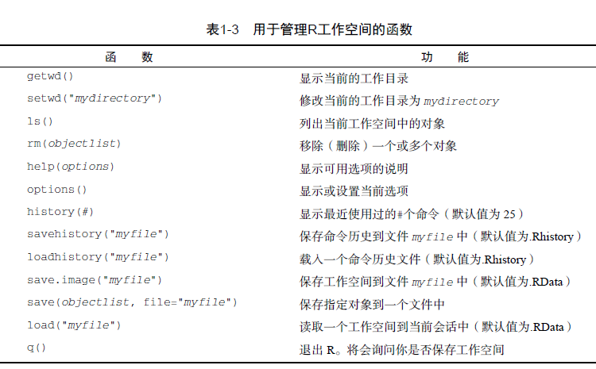
工作空间
Notes:
函数help.start()会打开一个浏览器窗口，我们可在其中查看入门和高级的帮助手册、常见问题集，以及参考材料。函数RSiteSearch()可在在线帮助手册和R-Help邮件列表的讨论存
档中搜索指定主题，并在浏览器中返回结果。由函数vignette()函数返回的vignette文档一般是PDF格式的实用介绍性文章。不过，并非所有的包都提供了vignette文档。不难发现，R提供了大
量的帮助功能，学会如何使用这些帮助文档，毫无疑问有助于编程。我经常使用?来查看某些函数的功能（如选项或返回值）。

Slide 19
输入和输出
从键盘接受输入并从屏幕进行输出。
1. 输入
函数source("filename")可在当前会话中执行一个脚本。 如果文件名中不包含路径，R将假设此脚本在当前工作目录中。
source("myscript.R")将执行包含在文件myscript.R中的R语句集合。
依照惯例，脚本文件以.R作为扩展名，不过这并不是必需的。
2. 文本输出
函数 sink("filename") 将输出重定向到文件filename中。
默认情况下，如果文件已经存在，则它的内容将被覆盖。
使用参数append=TRUE可以将文本追加到文件后，而不是覆盖它。
参数split=TRUE可将输出同时发送到屏幕和输出文件中。
不加参数调用命令sink()将仅向屏幕返回输出结果。
Notes:
source(“filename”)：

Slide 20
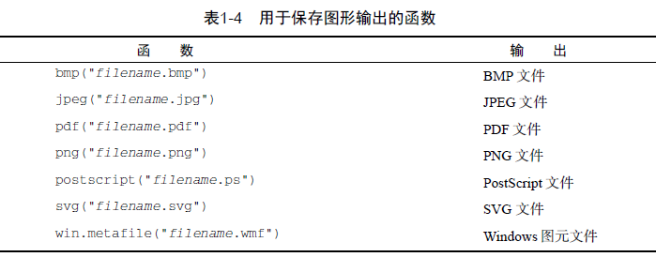
输入和输出
3. 图形输出
虽然sink()可以重定向文本输出，但它对图形输出没有影响。要重定向图形输出，使用表1-4中列出的函数即可。最后使用dev.off()将输出返回到终端。

Slide 21
包 的 处 理

Slide 22
R的包
R最激动人心的一部分功能是通过可选模块的下载和安装来实现的
目前有2500多个称为包（package）的用户贡献模块可从
http://cran.r-project.org/web/packages下载
这些包提供了横跨各种领域、数量惊人的新功能，包括分析地理 数据、处理蛋白质质谱，甚至是心理测验分析的功能

Slide 23
什么是包？
包是R函数、数据、预编译代码以一种定义完善的格式组成的集合
计算机上存储包的目录称为库（library）
函数.libPaths()能够显示库所在的位置， 函数library()则可以
显示库中有哪些包

Slide 24
包的安装
第一次安装一个包，使用命令install.packages()即可
例如，不加参数执行install.packages()将显示一个CRAN镜像站点的 列表，选择其中一个镜像站点之后，将看到所有可用包的列表，选择其 中的一个包即可进行下载和安装
如果知道包的名称，可以直接将包名作为参数提供给这个函数
例如，包gclus中提供了创建增强型散点图的函数。可以使用命令
install.packages("gclus")来下载和安装它

Slide 25
包的载入与使用
使用library()命令载入包，例如library(gclus)
如果知道包的名称，可以直接将包名作为参数提供给这个函数
例如，包gclus中提供了创建增强型散点图的函数。可以使用命令
install.packages("gclus")来下载和安装它
载入一个包之后，就可以使用一系列新的函数和数据集
包中往往提供了演示性的小型数据集和示例代码，能够让我们尝
试这些新功能，使用help()来寻求帮助
例如，help(package=“gclus”)

Slide 26
使用包时常见的错误
错误的大小写，例如：help(),Help(),HELP()是三个不同的函数
忘记使用必要的引号，例如：install.packages(gclus)会报错
函数调用时忘记使用括号，例如：使用help代替了help()
使用了尚未载入包中的函数，例如：要先载入gclus才能使用
order.clusters()

Slide 27
批 处 理

Slide 28
对于Windows，R语言批处理方式：
"C:\Program Files\R\R-3.1.0\bin\R.exe" CMD BATCH
--vanilla --slave "c:\my projects\myscript.R"
Notes:
在处理数据的过程中，可以制作一个自动批处理文件，让它具有智能的效果，自动化完成复杂的数据处理过程，提高工作效率，解放生产力，从而可以投入更多的精力到数据分析和数据挖掘中，发现数据中的"金子"，体现数据的真正价值！！！
方法1：
R语言中 C:\Program Files\R\R-3.2.0\bin\x64 中有个 Rscript.exe，这是脚本运行的程序。
(1)将你的R语言程序写入一个叫mywork.r的文件中，文件名字自己随便起就行。
(2)建立个Rcmd.txt文件，里面写入代码 ：
cd /d C:\Program Files\R\R-3.2.0\bin
Rscript F:\cs\windowsCode.R
然后，将Rcmd.txt修改扩展名为Rcmd.bat然后双击就ok了，自动运行。
方法2：
在 windows 命令行中敲入"调用命令"：
调用命令:
r CMD BATCH F:\cs\windowsCode.R
或
r CMD BATCH --quiet --slave --no-restore --no-save --no-init-file F:\dataHQ\weather_data\windowsCode.R
（注意 CMD BATCH 都要大写）

Slide 29
结 果 的 重 用

Slide 30
R语言结果重用方式：
lm(mpg~wt, data=mtcars)
Call:
lm(formula = mpg ~ wt, data = mtcars)
Coefficients:
(Intercept) wt
37.285 -5.344
lmfit <- lm(mpg~wt, data=mtcars)
summary( lmfit )
Notes:
已知一元线性方程：y=ax+b，以下是使用的参数的描述：y 是响应变量；x 是预测变量。
使用lm()，根据已有数据求一元线性回归方程。具体代码如下：x <- c(1,2,3)
y <- c(3,5,7)
relation <- lm(y~x) # Apply the lm() function.
print(relation)
运行代码，得到 a = 2，b = 1。
Call:
lm(formula = y ~ x)
Coefficients:
(Intercept) x
1 2

Slide 31
示 例 实 践

Slide 32
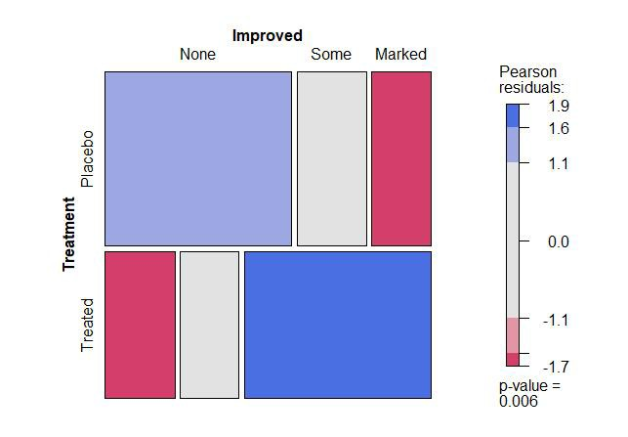
示例源代码
help.start() install.packages(“vcd”) help(package=“vcd”) library(vcd) help(Arthritis)
Arthritis example(Arthritis)

Slide 33

谢 谢

